Slide 1
¹Ez az én szolgám, akit támogatok, az én választottam, akiben gyönyörködöm. Lelkemmel ajándékoztam meg, törvényt hirdet a népeknek. ²Nem kiált, nem lármáz, és nem hallatja szavát az utcán. ³A megrepedt nádszálat nem töri össze, a füstölgő mécsest nem oltja el, igazán hirdeti a törvényt. ⁴Nem alszik ki, és nem törik össze, míg a törvénynek érvényt nem szerez a földön; tanítására várnak a szigetek.
Ézs 42,1-4

Slide 2
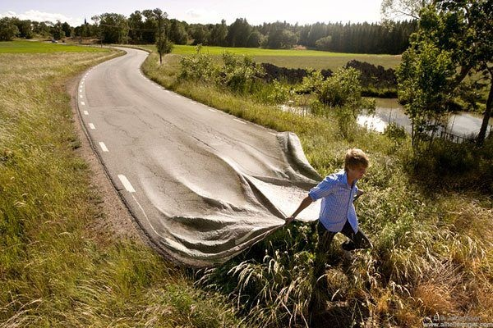
„Építsetek utat a pusztában az ÚRnak! Az ÚR jön hatalommal!”
Ézs 40,3.10

Slide 3
Reménység evangéliuma!

Slide 4
²³Ki ügyel erre közületek, ki hallgatja figyelmesen a jövő érdekében? Nem akartak útjain járni, és nem hallgattak tanítására.” Ézs 42,23-24

Slide 5
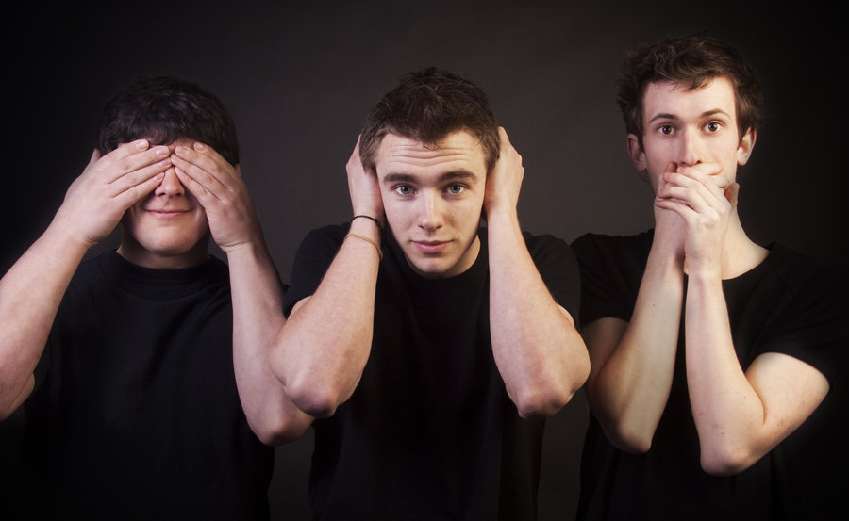
²³Ki ügyel erre közületek, ki hallgatja figyelmesen a jövő érdekében? Nem akartak útjain járni, és nem hallgattak tanítására.” Ézs 42,23-24

Slide 6
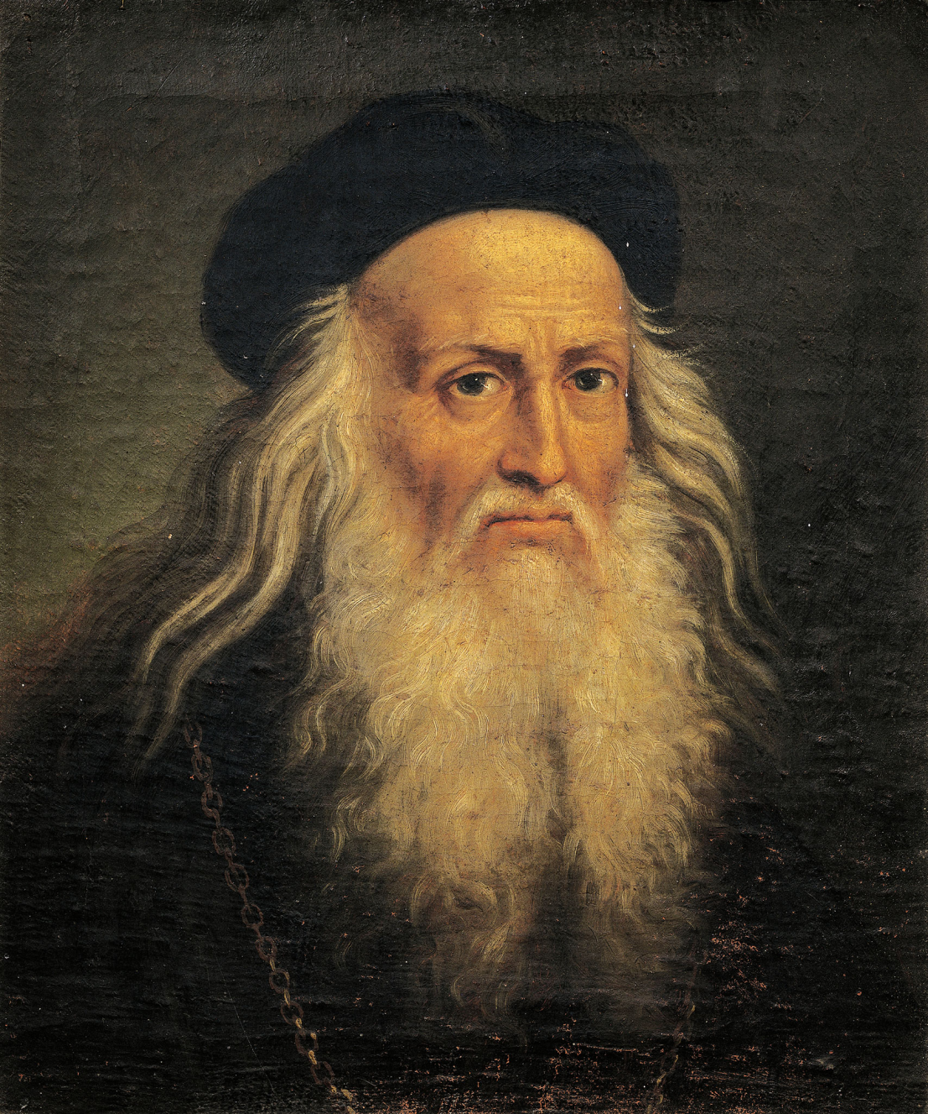
Leonardo da Vinci:
„Az üresség akkor születik, amikor a remény meghal.”

Slide 7
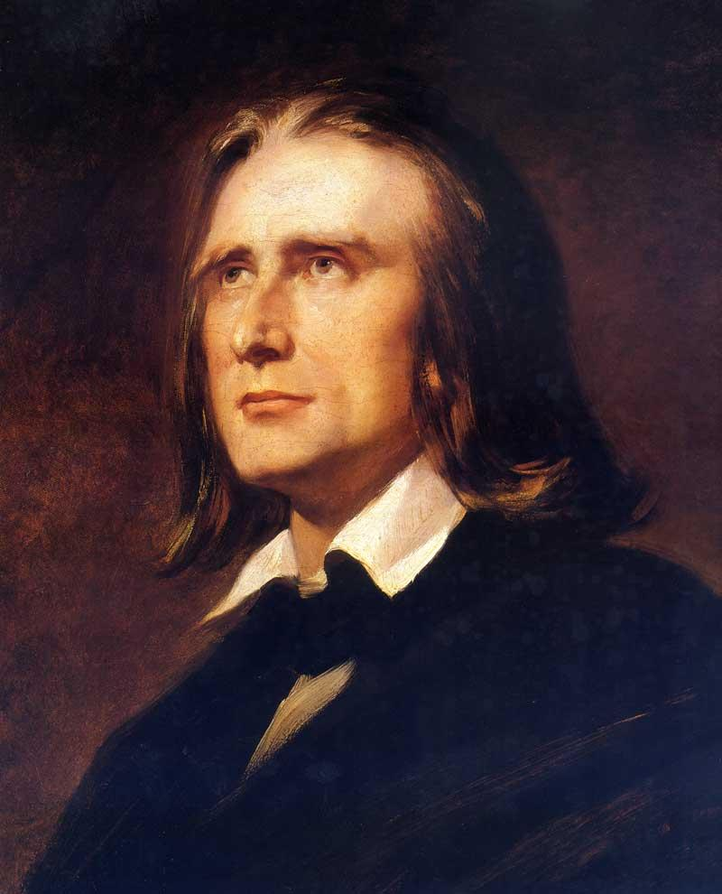
Liszt Ferenc:
„Mit akarok? Mi vagyok? Mit követelek a természettől? Minden ok rejtett, minden vég megbízhatatlan; minden forma végtelen, minden tartalom határos... érzem, hogy létezem, csak azért, hogy fékezhetetlen vágyakban felemésszem magam, hogy átadjam magam egy fantasztikus világ csábításainak, s azután érzéki varázsba ejtő játékai alatt megtévesztve összetörjek.”

Slide 8
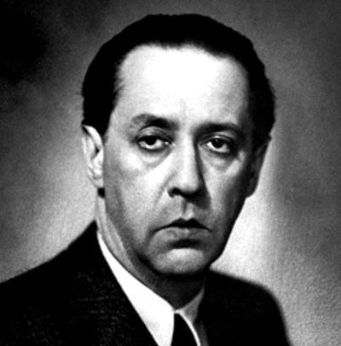
Márai Sándor: „Mikor az ember bajban van, még az akasztófa kötelében is megkapaszkodik.”

Slide 9
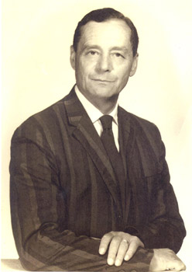
Wass Albert: „Jobb, ha nem hiszek Istenben, mint ha elhiszem, hogy az Ő akaratából történik minden.”

Slide 10
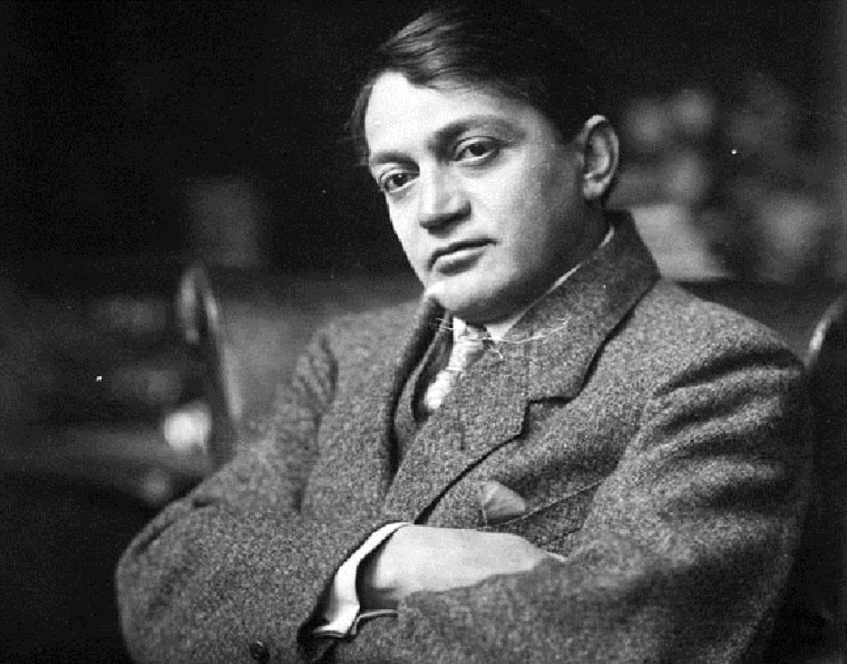
Ady Endre: „Beteg vagyok, az élet megtört, Anyám. Hol az a vágy, mely hajszolt hajdanán? Már nincs vágyam, Beteg vagyok, az élet megtört.”

Slide 11
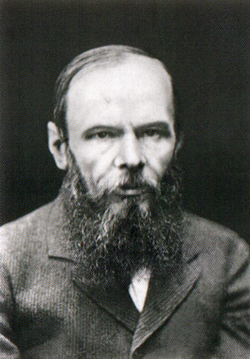
Dosztojevszkij:
„Mert hogy igen nagy bűnös
vagy, az igaz (...), kivált azért
nagy a bűnöd, mert
haszontalanul áldoztad fel és
dobtad oda magadat.
Ez ne volna förtelem? Nem förtelem, hogy mocsokban élsz, mikor annyira gyűlölöd a mocskot, és magad is tudod (csak a szemedet kell kinyitni), hogy senkinek nem használsz ezzel, senkit semmitől meg nem mentesz?”

Slide 12
„Mikor meghal az istentelen ember, elvész az ő reménysége; a bűnösök várakozása is elvész.”Péld 11,7
„És mondám: Elveszett az én erőm és az én reménységem az Úrban.” Jer Sir 3,18
„¹¹Akkor ezt mondta nekem: Emberfia! Ez a sok csont Izráel egész háza, amely most ezt mondja: Elszáradtak a csontjaink, és elveszett a reménységünk, végünk van.” Ez 37, 11

Slide 13
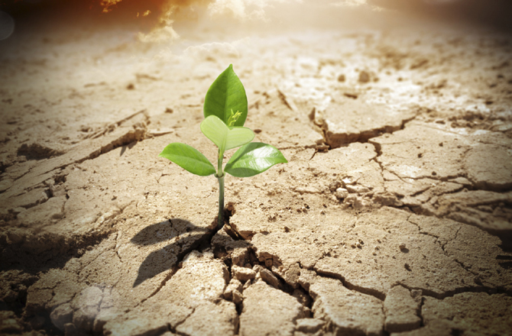
„¹¹Mert csak én tudom, mi a tervem veletek - így szól az ÚR -: békességet és nem romlást tervezek, és reményteljes jövőt adok nektek. ¹²Ha segítségül hívtok, és állhatatosan imádkoztok hozzám, akkor meghallgatlak benneteket. ¹³Megtaláltok engem, ha kerestek és teljes szívvel folyamodtok hozzám. ¹⁴Megtaláltok engem - így szól az ÚR -, jóra fordítom sorsotokat,” Jer 29,11-13

Slide 14
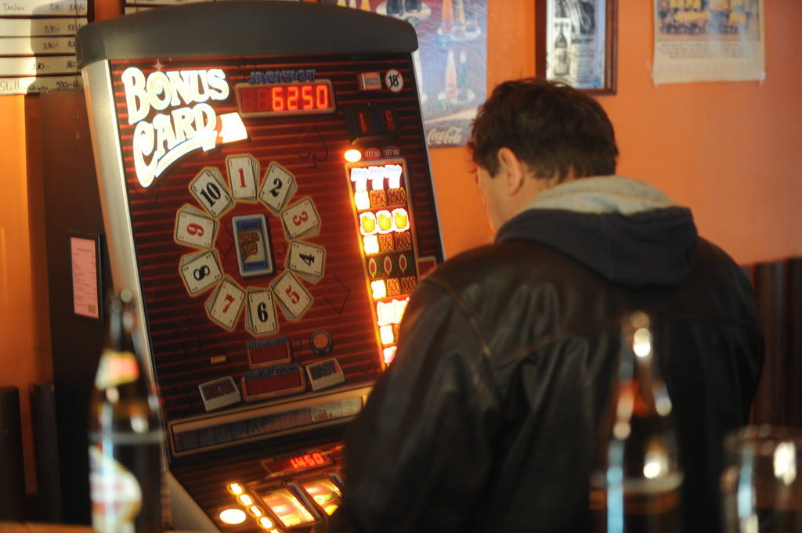

Slide 15
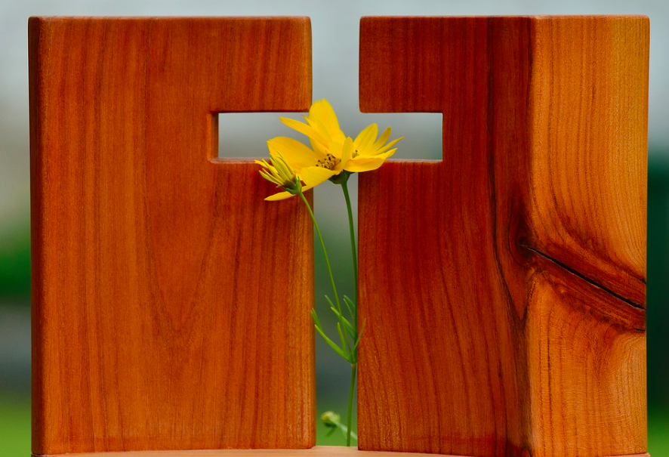
„ Isten szeretet. ⁹Abban nyilvánul meg Isten hozzánk való szeretete, hogy egyszülött Fiát küldte el Isten a világba, hogy éljünk őáltala. ” 1Jn 4,9.

Slide 16
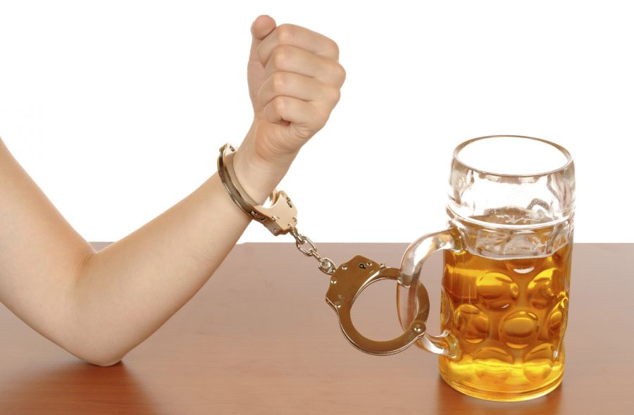

Slide 17
